Slide 1







(Tiết 3 + 4)

Slide 2

5
Chọn từ ngữ để hoàn thiện câu và viết câu vào vở
buổi mai âu yếm xa lạ
Cô giáo (…) nhìn các em chơi ở sân trường.
Cô giáo
âu yếm
nhìn các em chΠ ở sân
trưŊg.
Notes:
GV hướng dẫn hs Tô chữ hoa N. GV hỏi để khai thác cho HS hiểu kĩ thuật viết (chữ đầu câu viết hoa, cuối câu có dấu chấm, khoảng cách các chữ bằng 1 con chữ o…)

Slide 3
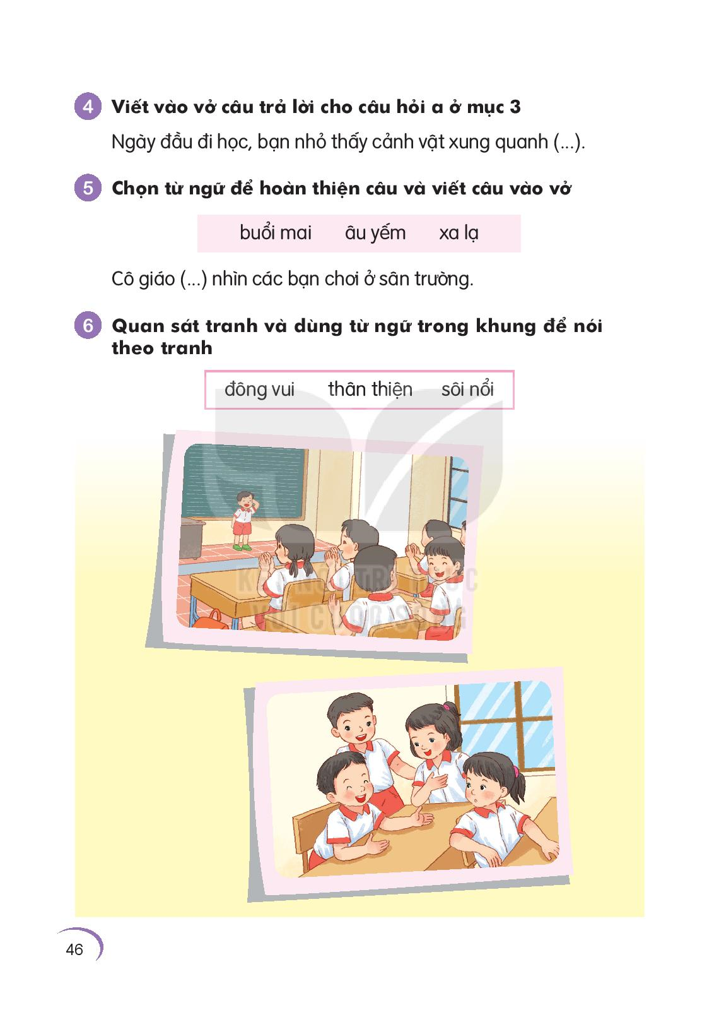
6
Quan sát tranh và dùng từ ngữ trong khung để nói theo tranh
đông vui thân thiện sôi nổi

Slide 4
6
Quan sát tranh và dùng từ ngữ trong khung để nói theo tranh
đông vui thân thiện sôi nổi
Lớp học rất đông vui.
Các bạn trong lớp rất thân thiện với nhau.
Lớp em luôn đông vui và sôi nổi học tập.
Giờ ra chơi các bạn nói cười thân thiện với nhau.

Slide 5
7. Nghe vμıt
Mẹ dẫn tċ đi trên con đưŊg làng dài và
hẹp.
Con đưŊg tċ đã đi lại nhiều lần mà sao
thấy lạ.

Slide 6
7. Nghe viết
Mẹ dẫn tċ đi trên con đưŊg làng dài và
hẹp.
Con đưŊg tċ đã đi lại nhiều lần mà sao
thấy lạ.

Slide 7
8
Tìm tiếng cùng vần với mỗi tiếng ương, ươn, ươi, ươu
ương
ươn
nương
nướng
sườn
ươn
lương
mượn
ươi
ươu
cười
tưới
hươu
khướu
tươi
rượu
Notes:
Gọi HS đọc lại bài

Slide 8
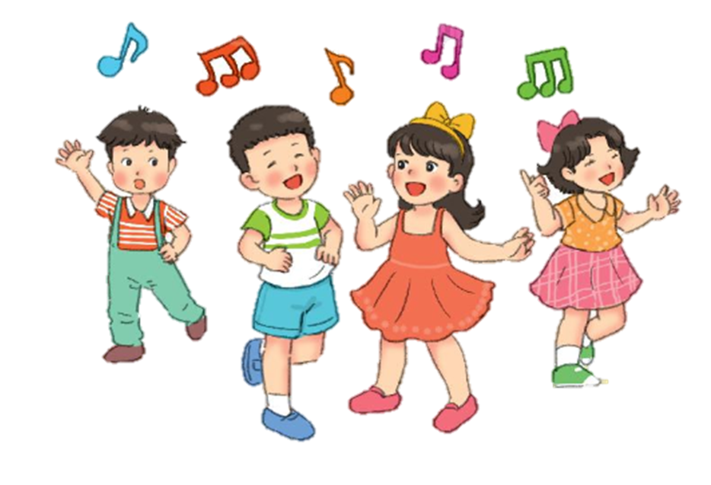
9
Hát một bài hát về ngày đầu tiên đi học
Notes:
Nếu GV giới thiệu bài hát, có thể mở youtube nhé

Slide 9















